Slide 1
NHIỆT NĂNG

Slide 2

II. CÁC CÁCH LÀM THAY ĐỔI NHIỆT NĂNG CỦA MỘT VẬT – NHIỆT LƯỢNG
Có bao nhiêu cách làm thay đổi nhiệt năng ?

Slide 3
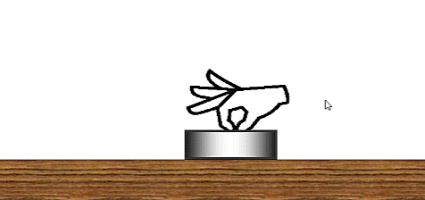
II. CÁC CÁCH LÀM THAY ĐỔI NHIỆT NĂNG CỦA MỘT VẬT – NHIỆT LƯỢNG
1

Slide 4
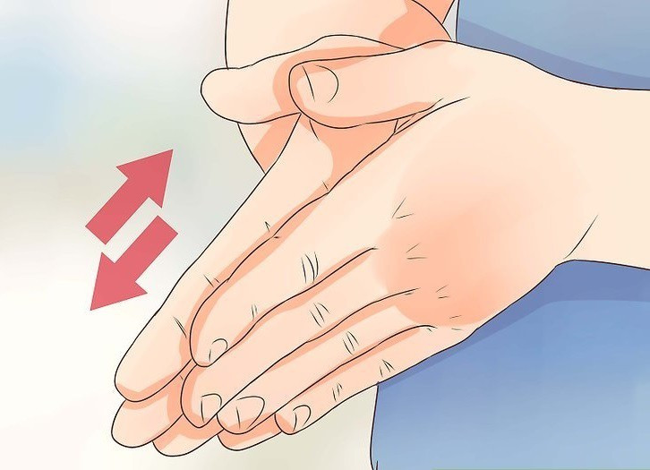
II. CÁC CÁCH LÀM THAY ĐỔI NHIỆT NĂNG CỦA MỘT VẬT – NHIỆT LƯỢNG
2

Slide 5
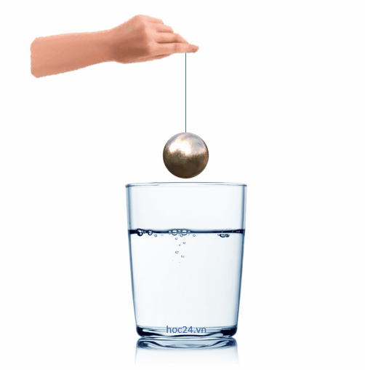
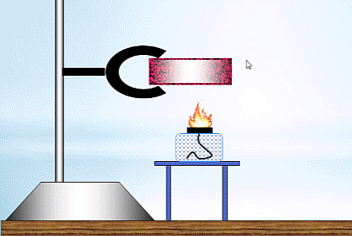

II. CÁC CÁCH LÀM THAY ĐỔI NHIỆT NĂNG CỦA MỘT VẬT – NHIỆT LƯỢNG
3
4
5

Slide 6
II. CÁC CÁCH LÀM THAY ĐỔI NHIỆT NĂNG CỦA MỘT VẬT – NHIỆT LƯỢNG
Thực hiện công
1
2
Truyền nhiệt
3
4
5

Slide 7
II. CÁC CÁCH LÀM THAY ĐỔI NHIỆT NĂNG CỦA MỘT VẬT – NHIỆT LƯỢNG
Cọ xát miếng đồng trên mặt sàn, miếng đồng sẽ nóng lên.
Ta nói, ta đã thực hiện công lên miếng đồng.

Slide 8
II. CÁC CÁCH LÀM THAY ĐỔI NHIỆT NĂNG CỦA MỘT VẬT – NHIỆT LƯỢNG
Nhúng viên đồng vào một cốc nước nóng. Viên đồng nóng lên, nhiệt năng của miếng đồng tăng còn cốc nước thì nguội bớt đi, nhiệt năng của cốc nước giảm.
Ta gọi cách làm thay đổi nhiệt năng này là truyền nhiệt.

Slide 9
II. CÁC CÁCH LÀM THAY ĐỔI NHIỆT NĂNG CỦA MỘT VẬT – NHIỆT LƯỢNG
Lượng nhiệt mà miếng đồng nhận được của cốc nước trong quá trình truyền nhiệt gọi là nhiệt lượng

Slide 10
II. CÁC CÁCH LÀM THAY ĐỔI NHIỆT NĂNG CỦA MỘT VẬT – NHIỆT LƯỢNG
Nhiệt lượng là phần nhiệt năng mà vật nhận được hay mất đi trong quá trình truyền nhiệt
Kí hiệu: Q
Đơn vị: J

